Slide 1
파이썬 반복문 과제

Slide 2
1. 구구단 프로그램(이미 했죠?)
사용자로부터 원하는 단수를 입력받아 해당하는 구구단만을 출력하세요.
0을 입력하면 프로그램을 종료합니다.
0이 입력되기 전까지는 계속해서 실행하도록 하세요.

Slide 3
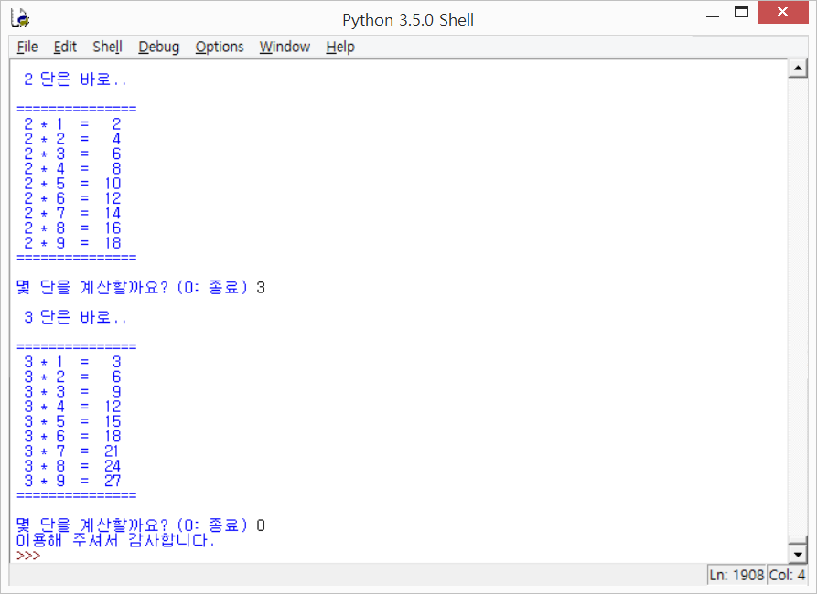
실행 예

Slide 4
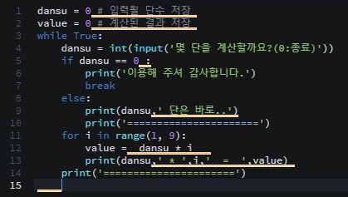

Slide 5
dansu = 0 # 입력될 단수 저장 value = 0 # 계산된 결과 저장 while True: dansu = int(input('몇 단을 계산할까요?(0:종료)')) if dansu == 0 : print('이용해 주셔 감사합니다.') break else: print(dansu,' 단은 바로..') print('======================') for i in range(1, 9): value = dansu * i print(dansu,' * ',i,' = ',value) print('======================')

Slide 6
2. 숫자 맞추기 게임
컴퓨터가 생각한 임의의 수를 사람이 맞추는 게임입니다.
단 사람의 수가 컴퓨터의 수보다 매우 크면(혹은 작으면) ＂너무 커~”, “너무 작아“와 같은 메시지를 출력하고 다시 입력을 기다립니다. 어느 정도 가까워지면 답에 근접했다는 메시지를 출력하고 결국 정답을 입력할 수 있도록 합니다.
단! 한 게임당 시도할 수 있는 횟수를 정하고 정해진 횟수 내에 성공하지 못 하면 실패하는 것으로 정합니다.
게임 시작 전에 몇 게임 할 건지를 입력 받고 그 횟수만큼만 게임을 진행합니다.
정해진 게임 수만큼 시도하여 성공한 횟수와 실패한 횟수까지 출력하기
게임을 종료했을 경우 사용자가 이긴 횟수와 컴퓨터가 이긴 횟수를 출력하고 최종 승자를 알려줍니다.

Slide 7
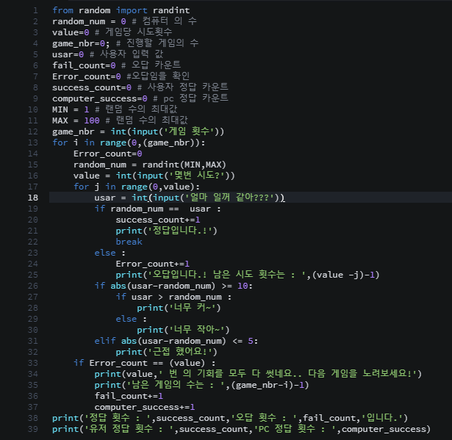
2. 숫자 맞추기 게임

Slide 8
2. 숫자 맞추기 게임
from random import randint
random_num = 0 # 컴퓨터 의 수
value=0 # 게임당 시도횟수
game_nbr=0; # 진행할 게임의 수
usar=0 # 사용자 입력 값
fail_count=0 # 오답 카운트
Error_count=0 #오답임을 확인
success_count=0 # 사용자 정답 카운트
computer_success=0 # pc 정답 카운트
MIN = 1 # 랜덤 수의 최대값
MAX = 100 # 랜덤 수의 최대값
game_nbr = int(input('게임 횟수'))
for i in range(0,(game_nbr)):
Error_count=0
random_num = randint(MIN,MAX)
value = int(input('몇번 시도?'))
for j in range(0,value):
usar = int(input('얼마 일꺼 같아???'))
if random_num == usar :
success_count+=1
print('정답입니다.!')
break
else :
Error_count+=1
print('오답입니다.! 남은 시도 횟수는 : ',(value -j)-1)
if abs(usar-random_num) >= 10:
if usar > random_num :
print('너무 커~')
else :
print('너무 작아~')
elif abs(usar-random_num) <= 5:
print('근접 했어요!')
if Error_count == (value) :
print(value,' 번 의 기회를 모두 다 썻네요.. 다음 게임을 노려보세요!')
print('남은 게임의 수는 : ',(game_nbr-i)-1)
fail_count+=1
computer_success+=1
print('정답 횟수 : ',success_count,'오답 횟수 : ',fail_count,'입니다.')
print('유저 정답 횟수 : ',success_count,'PC 정답 횟수 : ',computer_success)

Slide 9
3. 별삼각형 만들기
화면에 *을 이용한 삼각형(피라미드)를 출력하세요.
원하는 삼각형의 단 수를 입력하여 삼각형의 크기를 자유롭게 조절할 수 있어야 합니다.
출력화면 예
*
***
*****
*******
*********
***********
*************
***************
*
***
*****
*******
*********
*
***
*****

Slide 10
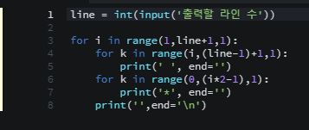
3. 별삼각형 만들기

Slide 11
3. 별삼각형 만들기
line = int(input('출력할 라인 수'))
for i in range(1,line+1,1):
for k in range(i,(line-1)+1,1):
print(' ', end='')
for k in range(0,(i*2-1),1):
print('*', end='')
print('',end='\n')

Slide 12
4.리스트 연습
개인의 할 일 목록을 관리하는 프로그램을 만들어보자.
규칙
처음에는 빈 목록으로 시작합니다.
목록을 입력(추가), 삭제할 수 있습니다.
특정한 일을 완료했을 경우 목록에서 삭제합니다.
새로운 일을 해야 할 경우 목록에 삽입 혹은 추가합니다.
컴퓨터는 사용자에게 추가할 일이 있는지? 완료한 일이 있는지를 물어봅니다.
모든 일이 다 완료된 경우 휴가 메시지를 보냅니다.

Slide 13
4.리스트 연습
from random import randint
Schedule = list() # 빈 리스트 생성
insert_check=0
MENU = ['1. 할일 추가','2. 할일 삭제',]
switch = 0
select = 0
random_num = 0
while True:
random_num = randint(0,10) # 10/1 확율 로 컴퓨터가 질문
if switch == 0 :
for i in MENU:
print(i)
if random_num == 10 # 컴퓨터가 사용자에게 질문하기 위한 조건을 판단.
switch = 30 # 컴퓨터가 질문을 진행함.
else
switch = 1 # 정상적으로 진행함.
if len(Schedule) == 0 #
print('휴가')
else
elif switch == 1 :
select = int(input('무엇을 할까요? 1. :추가 abs(): 삭제'))
if select == 1:
switch = 10
elif select == 2:
switch = 20
else
print('잘못 입력했습니다.')
switch = 1
elif switch == 10 :
Schedule.insert(Schedule_index,input('어떤 일을 추가할까요??'))
switch = 0
insert_check = 1
elif switch == 20 :
if len(Schedule) != 0 # 삭제를 해야하는데 리스트가 비어 있을경우.
Schedule.remove(Schedule_index,input('어떤 일을 삭제할까요?'))
switch = 0
else
print('휴가')
elif switch == 30 :
check = input('일정을 추가 하려면 y 삭제 하려면 n 을 입력 하세요 없다면 아무 키나 입력해 주세요.')
if check == 'y'
switch == 10
elif check == 'n'
switch == 20
else
switch == 1

Slide 14
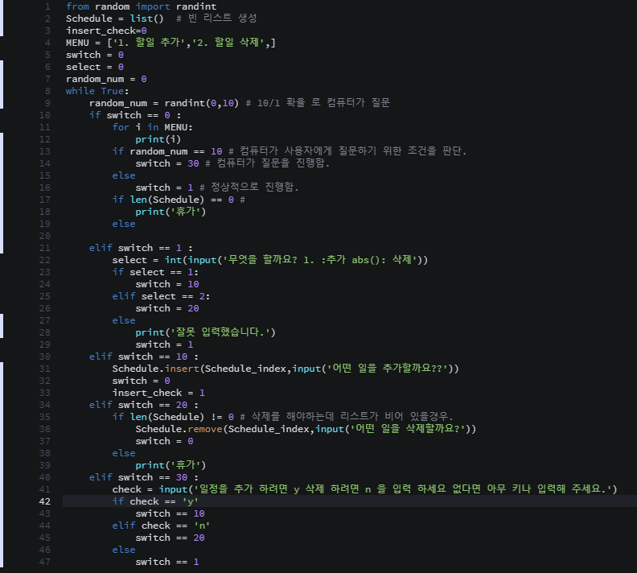
4.리스트 연습

